Slide 1
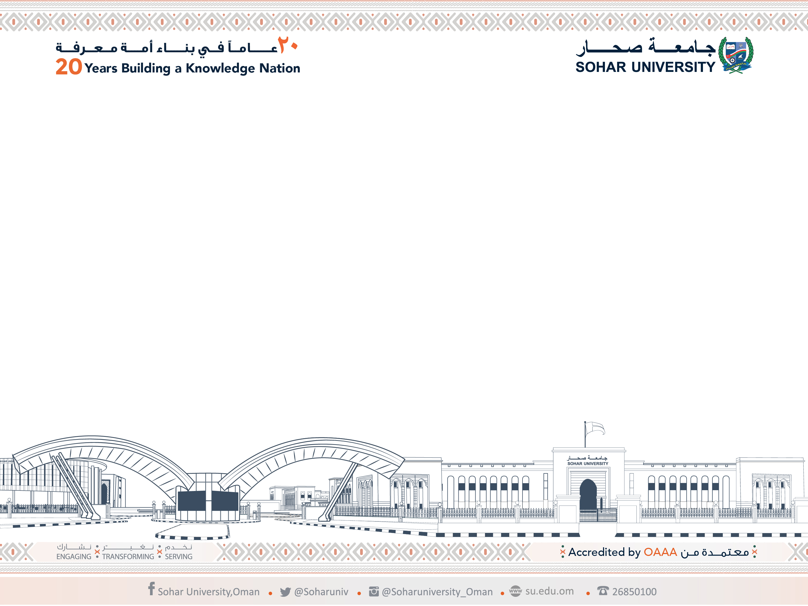
الاصول التاريخية
للتربية
المحاضرة 5
اصول التربية
2022

Slide 2
الأصول التاريخية للتربية
من خلال هذا الأصل نستطيع التعرف على القوى و العوامل ، و الظروف والتحديات التي واجهت المجتمع و التربية خلال حقب تاريخية متتالية.
الاصول التاريخية لها فوائد كبرى لأن بصمات الماضي تؤثر في مجريات الحاضر ،و تتحرك في واقعة
لا ينقطع تأثيره الشعوري واللاشعوري على سلوك المجتمعات والأفراد.

Slide 3
التربية عبر العصور التاريخية التالية :
التربية في المجتمعات البدائية:
التربية في العصور القديمة :
التربية في العصور الوسطى :

Slide 4
التربية في المجتمعات البدائية:
المجنمعات البدائية هي مجتمعات غير متحضرة تتصف بالتماسك و التعاون و التجانس و بالعزلة عن غيرها ،يشترك أفرادها بالمعرفة و الاهتمامات و الاتجاهات و الأفكار نفسها .

Slide 5
و يمكن تلخيص خصائص التربية في المجتمعات البدائية في ما يلي:
كانت متدرجة و مرحلية .
كانت تقوم على المحاكاة و التقليد .
قام المجتمع بكامله بالعملية التربوية نظرا لعدم وجود مؤسسات تربويه مسؤولة.
كان للتربية أسلوبان عمليا و نظريا :
فالجانب العملي يتعلق بتنمية الناحية الجسدية مثل المأكل و الملبس و المأوى ،و ببعض التدريبات المهنية البسيطة اللازمة للعيش.
والجانب النظري فيتعلق بأمور اقامة الحفلات والطقوس العقائدية

Slide 6
التربية في العصور القديمة :
التربية الهندية:
يذكر بعض المؤرخين أن أصل الشعب الهندي القديم يعود الى القبائل التي سكنت بلاد الهند الخصبة منذ أكثر من ثلاثة آلاف عام قبل الميلاد حيث تكونت حضارة متقدمة ذات علاقات تجارية مع مصر و بلاد ما بين النهرين (العراق).
أما من الناحية الاجتماعية فقد سيطرت الروح الطبقية على المجتمع الهندي.

Slide 7
خصائص التربية الهندية القديمة :
كان الكهنة هم من يتولى التربية ، حيث انعكس النظام الطبقي والديني على أهداف التربية في المجتمع الهندي القديم.
تعد الفرد للحياة الآخرة المستقبلية أكثر من الحياة الدنيا و المحافظة على نظام الطبقات.
التعليم مجاني فلم تكن هناك نفقات أو رسوم دراسية مفروضة باعتبار ذلك مخالفة دينية.

Slide 8
التربية الصينية :
الصينيون هم أقدم الأمم التي عرفها التاريخ حضارة قديمة منذ القرن الثاني و العشرين قبل الميلاد.
واتصف الشعب الصيني منذ القدم بالمحافظة على التقاليد و الأعراف الى درجة التقديس.
و كانت الغاية من التربية و التي تنسجم مع فلسفة كونفوشيوس ضرورة تعريف الفرد بسلوك طريق الواجب الذي هو الطريق الطبيعي أو النظام الطبيعي والذي هو من نعم الآلهة أو السماء

Slide 9
التربية البابلية والآشورية:
البابليون هم فرع من القبائل العربية التي هاجرت من الجزيرة العربية الى بلاد الشام و العراق حيث سكنوا بابل أي جنوب العراق و كونوا دولة بابل القديمة و استمرت حتى مجيء حمورابي.
الآشوريون فقد سكنوا شمال العراق أي الجزء العلوي من حوض دجلة و الفرات.
أما التربية عند البابليين و الآشوريين فقد وصلت الى مستوى جيد من الرقي نتيجة الحضارة التي أقاموها
فقد عرفوا المدارس و منها مدرسة كيشر مدرسة بابل و مدرسة بورسيا و غيرها.
و قد عرفوا جداول الضرب و جداول الألفاظ و الأرقام الرياضية و التاريخية
و عرفوا الأدعية و التعاويز.

Slide 10
التربية العبرانية:
ان العبرانيين ليسوا شعبا واحدا ذا صفة جنسية واحدة
فهم جماعات عبروا فلسطين من الجهة الجنوبية
و من هنا أطلق عليهم اسم العبرانيون أي يعبرون أو يأتون من الجانب الآخر.
أما التربية لديهم فقد كان يعول عليها كثيرا للمحافظة على عاداتهم و تقاليدهم .

Slide 11
التربية الفارسية:
أهل فارس فرع من الشعوب الآرية الذين استقروا شرقي نهر دجلة بين بحر قزوين شمالا و الخليج العربي جنوبا في ما يسمى بلاد فارس.
كان للفرس دين خاص بهم قام في البداية على عبادة الظواهر الطبيعية و النجوم و الكواكب حتى جاء زرادش بمبادئه التي تؤمن بوجود روحين متعارضين:روح الخير ز روح الشر.
و قد آمنوا بكثير من الفضائل كالصدق و الاحسان و حسن الضيافة.و آمنوا كذلك بالثواب و العقاب و الحساب في الآخرة.
وبالنسبة للتربية الفارسية فكانت تبدأ بالأسرة حيث للأب السلطة المطلقة الذي كان همه تدريب أبنائه على الفضيلة كقول الحق والطاعة و العدل و الشجاعة و السهر على صحتهم ليجعل منهم خداما صالحين للدولة.
و بعد سن الخامسة عشر ينخرط في التربية العسكرية التي تهدف الى خدمة الوطن و الدولة ،و يستمر حتى سن الخامسة و العشرين حيث يصبح بعدها جاهزا للانخراط في الجندية و المشاركة في الحروب.

Slide 12
التربية المصرية القديمة(الفرعونية) :
يرجع أصل المصريين القدماء الى جماعات من الغزاة الذين جاءوا من غرب آسيا وأوجدوا حضارة جديدة ما بين 4000 و 3000 قبل الميلاد.و يقسم تاريخ مصر القديمة الى ثلاث فترات تاريخية هي الدولة القديمة (3500-2631) قبل الميلاد.و الدولة الوسطى (2375-1800) قبل الميلاد و الدولة الحديثة (1580-110)قبل الميلاد التي ابتدأت بحكم الهكسوس .
أما التربية فقد اهتم المصرييون القدامى بالتربية اهتماما كبيرا فكان النظام التربوي متميزا عن غيره من الأنظمة و ذلك بأنه كان يتم على عدة مراحل هي:
المرحلة الأولية من سن 4-10 سنوات :يتعلم بها الدين و القراءة و الكتابة و الحساب و السباحة و الرياضة.وكانت المدارس خاصة بالطبقة الحاكمة.
المرحلة الثانوية من سن 10-15 سنة :يتعلم التلميذ كتابة الحروف و الرسم و المحاسبة و الجغرافيا
مرحلة التعليم العالي:و كان يغلب على التعليم الاتجاه التقني و المهني ،كما عرف المصريون في هذه المرحلة التخصصات المختلفة كالهندسة و الطب و الفلك و الرياضيات و علم الكهانة.و ظلت مراحل التعليم العالي و المتقدم مقتصرة على أبناء الفراعنة و الطبقة العليا في أبناء الأسرة الحاكمة.

Slide 13
التربية العربية
(ما قبل الاسلام):
كانت قبائل العرب تسكن الجزيرة العربية التي تشكل شبه الجزيرة العربية و بلاد العراق و الشام .و كانوا ينقسمون الى بدو و حضر
و كان أهم ما يتعلمه البدوي هو الصيد و القنص و الرماية و تجهيز آلات القتال و غزل الصوف و دبغ الجلود وتربية الماشية وهذه النشاطات يمارسها الصغار ليتمكنوا من العيش و المحافظة على حياتهم و الدفاع عن أنفسهم ضد الأعداء الذين يكثرون الغزو .و تتم عملية تعلم هؤلاء الصغار بالمحاكاة و التقليد و بالنصح و الارشاد و التوجيه من الكبار و البالغين ..
أما الحضر وهم سكان المدن الذين يتميزون بالاستقرار فكان لهم ملوك يحكمونهم و لهم قوانين و شرائح و مدارس يتعلمون فيها ،ومن علومهم التي اشتروا بها بشكل خاص الفلك و الزراعة و الهندسة و الحساب و الطب و البيطرة و الآداب و العمارة.
و أخيرا، عرف العرب بدوا و حضرا "الكتاتيب" التي يتم فيها تعليم الصغار على مبادئ القراءة و الكتابة و الحساب ، كما عرفوا المجالس الأدبية و الأندية مثل نادي قريش و الأسواق التي يجتمع فيها الناس للبيع و الشراء و منها سوق عكاظ قرب الطائف.

Slide 14
نكمل في المحاضرة القادمة بإذن الله تعالى بقية انواع التربية في العصور: الاغريقية - والرومانية
ثم التربية في العصور الوسطى

Slide 15
نشاط
في ضوء ماورد من مضامين التربية وانواعها واهدافها عبر العصور القديمة. حاور وناقش زميلك في تلك الرؤى والاهداف
وقارنها بأهداف التربية في المدرسة الحديثة؟
التربية الهندية
التربية الفارسية
التربية الاشورية والبابلية
التربية الفرعونية
التربية العبرانية
التربية الصينية

Slide 16


